Slide 1



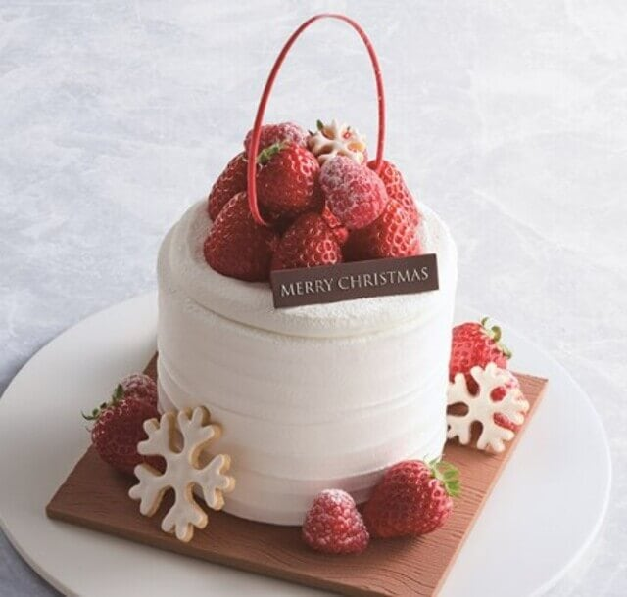



❄
❄
❄
❄
❄
❄
❄
❄
2024년 일본 크리스마스 컨셉
케이크, 베이커리, 디저트 시장조사 자료
베이커리 메뉴 개발 아이디어를 위한 시각 참고 자료
개인 베이커리 · 백화점 · 호텔 · 편의점 크리스마스 디저트 컬렉션
2024

Slide 2

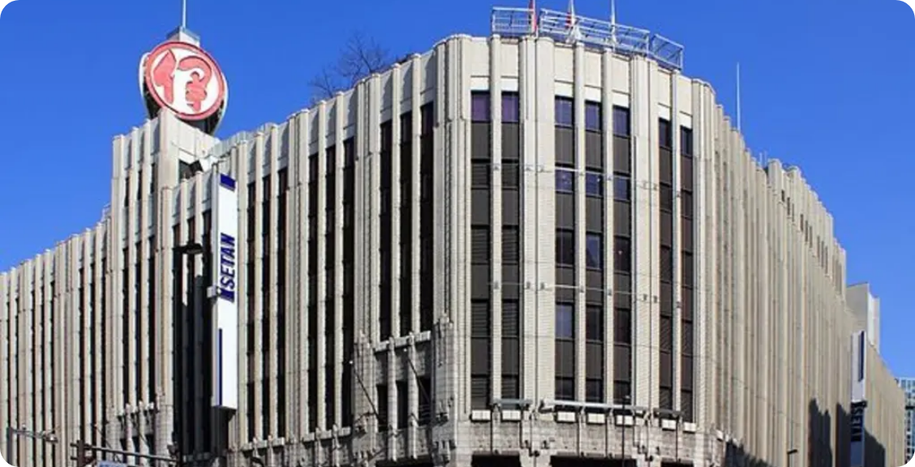























미츠코시 이세탄 (三越伊勢丹)
'Happy' 테마 크리스마스 디저트
이세탄 신주쿠점 한정 케이크
크리스마스 스위츠 기프트
13명의 인기 파티시에가 'Happy'를 주제로 제작한 독창적이고 화려한 디자인의 케이크. 온라인 사전 예약을 통해 구매 가능.
크리스마스 한정 패키지로 구성된 쿠키, 초콜릿, 홍차 세트 등. 선물용으로 적합하며, 특히 한정판 홍차 세트가 인기.
5,000 ~ 8,000엔대
5,400엔 (홍차 세트)
이세탄 특성
긴자 미츠코시 크리스마스 케이크
CUSTA (커스터드 스위츠)
13년의 인기 파티시에들과 협업한 한정판 케이크
신관 7층 행사장에서 16개 브랜드, 140종 이상의 케이크를 한자리에 모아 판매. 다양한 선택지를 제공하여 고객 만족도를 높임.
긴자 미츠코시 리뉴얼과 함께 입점한 커스터드 스위츠 전문점. 신선한 커스터드 크림을 활용한 다양한 디저트를 선보임.
크리스마스 스위츠 기프트 세트
신관 7층에서 16개 브랜드, 140종 이상의 케이크 한자리에 모아 판매
가격 다양
가격 다양
매장 정보
이세탄 신주쿠점 특별한 점
예약 정보
본점: 도쿄 신주쿠
매년 특별한 테마로 고객들의 기대를 모으고 있습니다. 'Happy' 테마로 유명 파티시에들과 협업한 한정판 케이크부터, 크리스마스 식탁을 풍성하게 만들어주는 오르orda브르와 스위츠까지 다채로운 라인업을 선보입니다.
온라인 사전 예약을 통해 구매 가능합니다. 또한, 매장에서 직접 주문할 수 있습니다. 주문 시 'Happy' 테마 케이크를 찾으세요.
영업시간: 9:00 ~ 21:00
전화: 03-3456-7890
이세탄 신주쿠점은 매년 특별한 테마로 고객들의 기대를 모으고 있습니다.
10/21

Slide 3




















다이마루 (大丸)
다양한 크기의 크리스마스 케이크
다이마루 백화점은 온라인 스토어를 통한 편리한 예약 시스템과 함께, 1인 가구를 위한 작은 사이즈의 케이크부터 파티용 오르되브르까지 폭넓은 크리스마스 메뉴를 제안합니다. 특히 각 지점의 특색을 살린 한정 메뉴가 돋보입니다.
1인용 케이크
온라인 스토어
다이마루 도쿄점 '홋페타운'
다이마루 마츠자카야 온라인 스토어에서 57종의 다양한 1인용 케이크를 선보여 혼자서도 크리스마스 분위기를 즐길 수 있도록 함.
지하 식품 코너 '홋페타운'에서 약 70종의 크리스마스 푸드 특선전 진행. 독특한 맛의 치킨과 다양한 종류의 슈톨렌이 인기.
3,000 ~ 5,000엔대
가격대
다이마루 교토점 한정 케이크
모로조프 크리스마스 케이크
교토 지역의 유명 파티스리 및 인기 브랜드와 협업하여 만든 한정판 케이크. 지역색을 살린 특별한 디자인과 맛이 특징.
다이마루에 입점한 모로조프에서 선보이는 크리스마스 한정 케이크. 클래식한 디자인과 안정적인 맛으로 꾸준한 사랑을 받음.
4,320엔 ~ 7,200엔
가격대
다이마루의 특별한 서비스
편리한 온라인 예약 시스템
다양한 크기와 디자인의 케이크
지점별 특색 메뉴
온라인 주문 가능: 다이마루 마츠자카야
11/21

Slide 4



























마츠야 (松屋)
럭셔리 프리미엄 크리스마스 케이크
럭셔리하게 즐기는 프리미엄 크리스마스
마츠야 긴자는 '럭셔리하게 즐기는 프리미엄 크리스마스'를 테마로, 세계적인 명품 브랜드의 한정판 케이크를 선보이며 특별한 크리스마스를 제안합니다. 소수정예의 엄선된 라인업으로 고급 디저트 시장을 공략합니다.
라 메종 뒤 쇼콜라 케이크
마츠야 긴자 추천 케이크
크리스마스 디너 & 오르되브르
파리의 명품 초콜릿 브랜드 '라 메종 뒤 쇼콜라'의 프리미엄 케이크를 프랑스 외 지역에서는 마츠야 긴자에서만 한정 판매.
총 38종의 생케이크 중, 바이어가 엄선한 17종의 추천 케이크. 유명 파티시에의 독창성이 돋보이는 제품들로 구성.
케이크 외에도 크리스마스 파티를 위한 다양한 델리, 오르되브르를 온라인으로 예약 판매. 핀초스 스타일의 플레이트가 인기.
고가
마츠야 긴자 특별 판매
5,000엔 이상
Various designs available
様々
온라인 주문 가능
프리미엄 브랜드
독창적인 디자인
온라인 예약
세계적인 명품 브랜드의 특별한 한정판 케이크
유명 파티시에의 독특한 크리스마스 케이크
마츠야 긴자 온라인 스토어에서 편리한 주문
도쿄 · 오사카 · 포항 등 일본 주요 도시에 위치
12/21

Slide 5














타카시마야 (高島屋)
'Find your happiness!' 크리스마스 디저트
타카시마야는 'Find your happiness!'를 테마로, 전국 배송 서비스와 매장 픽업 서비스를 통해 고객 편의성을 높였습니다. 전통적인 인기 케이크부터 최신 트렌드를 반영한 화려한 케이크까지 폭넓은 선택지를 제공합니다.
타카시마야 온라인 케이크
딸기 쇼트케이크
인기 파티스리, 호텔, 타카시마야 한정 케이크 등 다양한 라인업을 온라인으로 주문하고 집에서 편하게 받아볼 수 있습니다.
크리스마스 케이크의 정석. 신선하고 맛있는 겨울 딸기를 드문뿍 사용한 쇼트케이크가 꾸준한 인기를 자랑합니다.
3,000 ~ 8,000엔대
5,490엔
Find your
happiness!
교토 타카시마야 미식 페어
HIBIKA 겨울의 볼보론 <노엘>
지하 1층 식품 행사장에서 크리스마스 시즌 한정으로 열리는 미식 페어. 다양한 브랜드의 디저트와 델리를 한자리에서 만날 수 있습니다.
스페인의 전통 과자 '폴보론'을 HIBIKA 스타일로 재해석한 겨울 한정 쿠키. 입안에서 부드럽게 녹는 식감이 특징입니다.
가격대: 다양
1,836엔 (6개입)
편리한 주문 서비스
타카시마야는 전국 배송 서비스와 매장 픽업 서비스를 통해 고객 편의성을 높였습니다. 온라인 스토어에서 주문하면 집에서 편하게 받아볼 수 있습니다.
전국 주요 도시에 위치한 타카시마야 백화점
13/21

Slide 6






















마루이 (マル이)
합리적인 가격의 크리스마스 케이크
마루이는 백화점 오리지널 브랜드의 합리적인 가격대 케이크부터, 전국의 개성 넘치는 소규모 스위츠 브랜드를 발굴하여 소개하는 특별 기획전까지 다채로운 크리스마스 프로모션을 진행합니다.
마루이 오리지널 케이크
신주쿠 마루이 'amajuku展'
마루이 이마이 케이크
마루이에서 직접 기획하고 판매하는 오리지널 크리스마스 케이크. 좋은 품질과 합리적인 가격으로 인기가 높음.
전국 15개의 작은 스위츠 브랜드가 참여하는 팝업 스토어. 크리스마스 선물로 좋은 독특하고 아기자기한 디저트를 제안.
유명 호텔 및 지역 인기점의 크리스마스 케이크를 예약 판매. 검증된 맛과 품질의 케이크를 다양하게 선보임.
오리지널
합리적 가격
검증된 품질
예약 가능
전국 브랜드
소규모 스위츠
4,536엔 (5호)
다양
다양
마루이 크리스마스 특별 기획
오리지널 케이크
브랜드 팝업
검증된 맛
마루이 팀이 직접 개발한 독창적인 크리스마스 케이크
전국 소규모 스위츠 브랜드의 개성 있는 디저트
호텔 및 지역 인기점의 크리스마스 케이크
합리적인 가격대
좋은 품질
크리스마스 선물
마루이는 백화점 오리지널 브랜드로, 가격대와 품질의 균형을 자랑합니다.
14/21

Slide 7


























한큐 (阪急)
트렌디한 크리스마스 케이크 컬렉션
한큐 백화점은 매년 트렌드를 선도하는 화려하고 독창적인 크리스마스 케이크 라인업으로 유명합니다. 특히 우메다 본점은 일본 전역의 유명 파티시에들이 참여하는 것으로 알려져 경쟁이 치열합니다.
파티스리 몽쉐르 케이크
HIBIKA '눈딸기-노엘'
한큐 한정판 케이크
인기 캐릭터 '헬로키티'를 모티브로 한 사랑스러운 디자인의 케이크. 아이들이 있는 가족 단위 고객에게 특히 인기.
'겨울의 과자'를 콘셉트로 하는 HIBIKA의 크리스마스 한정 케이크. 섬세하고 서정적인 디자인이 특징.
한큐 백화점에서만 만날 수 있는 유명 파티시에들의 한정판 케이크. 매년 새로운 디자인과 맛으로 기대를 모음.
겨울 테마
섬세한 디자인
특별한 감각
한정판
신선한 맛
독특한 디자인
캐릭터 케이크
가족 즐기기
트렌디 디자인
선품
선품
선품
독창적인 디자인
우메다 본점 특별
선품 및 예약
매년 새로운 테마와 디자인으로 고객들의 관심을 끌입니다.
일본 전역의 유명 파티시에들이 참여하는 것으로 알려져 있습니다.
선품부터 예약 판매까지 다양한 구매渠道로 고객을 대상으로 합니다.
2024년 온라인 판매는 종료되었습니다.
15/21

Slide 8















오다큐 백화점 (小田急百貨店)
전통 크리스마스 베이커리
오다큐 백화점은 크리스마스 시즌의 전통적인 베이커리인 '슈톨렌'을 비롯하여, 각 입점 브랜드의 개성을 살린 한정판 디저트와 기프트 상품을 다양하게 선보입니다. 특별히 지하 식품관 '데파치카'에 다양한 브랜드의 크리스마스 특선전이 진행됩니다.
크리스마스 슈톨렌
한정판 스위츠 기프트
크리스마스를 기다리며 조금씩 잘라 먹는 독일의 전통 빵. 다양한 브랜드에서 저마다의 레시피로 만든 슈톨렌을 판매합니다.
데파치카에 입점한 여러 브랜드에서 크리스마스 시즌 한정으로 출시하는 특별 패키지의 쿠키, 초콜릿 등이 인기입니다. 독특한 디자인과 풍미로 고객들을 매료합니다.
트래디셔널 슈톨렌
프리미엄 슈톨렌
크리스마스 쿠키
초콜릿 기프트
전통적인 레시피로 만든 클래식한 슈톨렌
고급 재료로 업그레이드된 특별한 슈톨렌
지구형, 눈사람형 등 크리스마스 모티브로 디자인된 쿠키
Various 브랜드의 특별한 크리스마스 초콜릿
소형 슈톨렌
콤비네이션
크리스마스 푸딩
선물용 패키지
가볍게 즐길 수 있는 미니 사이즈 슈톨렌
케이크와 함께 즐기는 슈톨렌 콤비네이션
절지 않은 크리스마스 푸딩 세트
이쁘게 포장된 크리스마스 특별 패키지
데파치카(지하 식품관)에서 만나세요
크리스마스 시즌 한정 판매
오다큐 백화점 홈페이지에서 더 많은 정보를 확인하세요.
16/21

Slide 9






















세이부/소고 (西武/そごう)
다채로운 크리스마스 디저트
세이부 및 소고 백화점은 도쿄의 주요 거점인 이케부쿠로 등을 중심으로, 크리스마스 시즌에 다양한 베이커리 및 디저트 브랜드의 한정 메뉴를 선보입니다. 폭넓은 고객층을 만족시키는 다채로운 라인업이 특징입니다.
크리스마스 디저트 라인업
매장 특징
도쿄의 주요 거점인 이케부쿠로 등을 중심으로 확장
Various 브랜드의 크리스마스 케이크 진열
크리스마스 케이크
크리스마스 푸딩
케이크 외에도 다양한 종류의 디저트 제공
인기 파티스리 브랜드의 크리스마스 케이크. 클래식한 디자인부터 트렌디한 케이크까지 다양.
크리스마스 테마의 푸딩으로, 생크림의 부드러움과 크리스마스의 따뜻함을 동시에 느낄 수 있습니다.
크리스마스 파티나 선물용으로 적합한 제품 구성
주요 위치
도쿄 이케부쿠로
도쿄 신주쿠
도쿄 하루오미
구움 과자
컵케이크
크리스마스 장식이 더해진 작은 사이즈의 디저트들로, 아이들에게 인기 있는 캐릭터 빵도 포함.
크리스마스 파티나 선물용으로 좋은 컵케이크로, 다양한 맛과 색상의 선택이 가능.
세이부/소고 백화점은 주로 도쿄 지역에 위치한 것으로 알려져 있습니다. 이케부쿠로 본점을 비롯한 각 지점에서 크리스마스 시즌에 특별한 디저트를 만나실 수 있습니다.
세이부/소고 백화점의 크리스마스 디저트는 매년 새로운 디자인과 맛으로 기대됩니다.
17/21

Slide 10


















그랜드 하얏트 도쿄 (Grand Hyatt Tokyo)
미래를 위한 사랑 (Love for Our Future)
크리스마스 테마 디저트
그랜드 하얏트 도쿄는 '미래를 위한 사랑(Love for Our Future)'을 테마로, 수상 경력에 빛나는 페이스트리 셰프들이 정교하게 만든 9종의 크리스마스 케이크와 3종의 슈톨렌을 선보입니다. 전통적인 메뉴를 현대적으로 재해석하거나, 크리스마스 장식에서 영감을 받은 독창적인 디자인이 특징입니다.
크리스마스 케이크 (9종)
구매 및 예약 정보
클래식 디자인
모던 인터프리테이션
크리스마스 장식 인스피레
판매 기간
2024년 12월 1일 ~ 12월 25일
전통적인 크리스마스 케이크 디자인으로, 사랑스러운 모양과 풍미가 특징입니다.
현대적인 시각적 요소와 함께 전통 메뉴를 재해석한 독창적인 작품.
크리스마스 장식에서 영감을 받아 만들어진 독특한 디자인과 텍스처.
예약 기간
2024년 10월 1일부터
가격대 (케이크)
JPY 8,000 ~ JPY
크리스마스 슈톨렌 (3종)
가격대 (슈톨렌)
JPY 1,900 ~ JPY 4,600
독일 전통
프렌치 인플루언스
오리지널 크리스마스
정통 독일 슈톨렌으로, 럼에 절인 과일과 견과류가 드문뿍 들어간 전통 빵.
프랑스 요리의 영향을 받은 슈톨렌으로, 가볍고 부드러운 맛이 특징입니다.
크리스마스 테마로 재해석된 슈톨렌으로, 창의적인 디자인과 맛이 특징입니다.
오늘의 날씨에 따라 매장 운영 시간이 변동될 수 있습니다.
셰프의 말
"우리는 이 크리스마스에 '미래를 위한 사랑'이라는 테마로, 전통과 현대의 균형을 맞춘 디저트를 선보입니다. 우리의 목표는 고객들에게 행복한 크리스마스를 제공하는 것입니다."
예약은 매장 또는 전화로 가능합니다.
18/21

Slide 11









세븐일레븐
프리미엄 콜라보 크리스마스 케이크
세븐일레븐은 2024년 크리스마스를 맞아 성수동의 유명 케이크 전문점 '아우프글렛(Aufglet)'과 협업한 프리미엄 케이크를 필두로, 인기 캐릭터 콜라보, DIY 케이크 등 총 13종의 다채로운 한정판 디저트를 선보입니다. 고급스러운 비주얼과 맛, 그리고 직접 만드는 재미를 더한 제품 구성이 특징입니다.
아우프글렛 펄 케이크
리얼 딸기 케이크
산리오 캐릭터즈 미니 케이크
프리미엄
DIY
미니
초코 시트에 마스카포네 치즈와 초코 크런치를 샌드하고, 진주를 닮은 구슬 캔디로 장식한 프리미엄 케이크.
신선한 딸기를 직접 올려 꾸미는 DIY 스타일의 생크림 케이크.
'시나모롤 우유 케이크'와 '마이멜로디 딸기 케이크' 2종으로 구성된 미니 사이즈 케이크.
할인 행사 적용
할인 행사 적용
할인 행사 적용
피스타치오 초코 크럼블 케이크
마스카포네 티라미수 케이크
우유 크림치즈 롤케이크
프리미엄
프리미엄
DIY
피스타치오로 만든 크럼블 토핑을 가진 초콜릿 케이크.
마스카포네 치즈로 만든 티라미수 스타일의 케이크.
신선한 우유와 크림치즈로 만든 롤케이크.
할인 행사 적용
할인 행사 적용
할인 행사 적용
세븐일레븐은 2024년 11월부터 2025년 1월까지 다양한 크리스마스 케이크를 판매합니다.
19/21

Slide 12









폴 (PAUL)
전통 프랑스 스타일 크리스마스 베이커리
프랑스 베이커리 PAUL은 2024년 크리스마스를 맞이하여 전통적인 프랑스 스타일의 케이크, 파티용 샌드위치, 그리고 다양한 구움 과자류를 선보입니다. 예약은 수령일 5일 전까지 가능하며, 2024년 12월 23일부터 25일까지 매장에서 수령할 수 있습니다.
부쉬 룰레 마롱
부쉬 룰레 프레즈
팡 슈르프리즈
러에 절인 밤과 생크림을 부드러운 시트로 말아 올리고, 마롱 크림으로 마무리한 롤케이크 형태의 부쉬 드 노엘.
발효 버터를 사용한 제누아즈 시트에 신선한 딸기와 생크림을 드문뿍 넣은 크리스마스 롤케이크.
캄파뉴 또는 브리오슈 속을 파내고 햄, 치즈, 훈제 연어 등 5가지 속 재료로 채운 파티용 샌드위치.
2,160엔
2,160엔
3,888엔
슈톨렌
벨라베카
러에 절인 건과일과 아몬드, 그리고 중앙에 마지팬을 넣어 만든 독일 전통 크리스마스 빵.
서양배, 대추 등 다양한 드라이フルー�츠와 견과류, 향신료를 넣어 묵직하게 만든 프랑스 알자스 지방의 전통 과자.
매장 안내
예약 가능: 수령일 5일 전까지
2,808엔 ~ 2,959엔
2,484엔
수령 일자: 2024년 12월 23일 ~ 25일
예약은 매장 또는 전화로 가능합니다.
2/21

Slide 13


















패밀리마트 (FamilyMart)
트와이스 콜라보 & 초콜릿 디저트
2024년 크리스마스 앰버서더로 인기 K-POP 그룹 '트와이스(TWICE)'를 발탁하여 특별 한정판 케이크을 출시했습니다.
또한, '패밀리마트가 초콜릿으로 가득하다!'라는 콘셉트 아래 다양한 식감과 맛을 강조한 13종의 초콜릿 디저트 시리즈를 선보이며 초콜릿 애호가들을 공략합니다.
트와이스 해피니스 케이크
농후 쇼콜라 롤
딸기잼, 딸기 젤리, 베리 무스가 들어간 12cm 타르트 케이크. 트와이스 멤버 사진이 담긴 특별 상자와 키링 굿즈가 포함된 한정판.
브랜디 시럽을 적신 코코아 스펀지에 가나슈 휘핑을 감싸고 초콜릿으로 코팅하여 바삭함과 부드러움을 동시에 즐길 수 있는 롤케이크.
4,700엔
298엔
농후 퐁당 쇼콜라
라즈베리 향 진한 쇼콜라 에클레어
따뜻하게 데우면 속의 초콜릿이 녹아내려 더욱 진한 맛을 느낄 수 있는 퐁당 쇼콜라.
진하고 부드러운 초코 크림에 라즈베리를 토핑하여 상큼함을 더한 에클레어.
268엔
258엔
추가 정보: 패밀리마트는 2024년 크리스마스 시즌에 총 13종의 초콜릿 디저트를 출시했습니다. 이외에도 다양한 편의점 제품들과 콜라보 상품들을 통해 고객들을 즐겁게 만들어줍니다.
일반 편의점에서 판매
20/21

Slide 14


















로손 - 예약 중심의 크리스마스 디저트
로손은 음식물 쓰레기 감축을 위해 크리스마스 케이크를 포함한 시즌 상품을 '예약 판매' 중심으로 운영하는 전략을 강화하고 있습니다. 이로 인해 매장 진열 판매보다는 앱을 통한 사전 예약과 픽업 서비스에 집중하는 모습을 보입니다. 스테디셀러인 '프리미엄 롤케이크'와 유명 베이커리 카페와의 협업 상품이 주를 이룹니다.
프리미엄 롤케이크
빵과 에스프레소와 콜라보 샌드
빵과 에스프레소와 콜라보 베이커리
로손의 시그니처 디저트. 홋카이도산 생크림을 사용하여 진하고 깔끔한 맛이 특징.
오모테산도의 유명 베이커리 카페 '빵과 에스프레소와'와 협업한 상품. 과일, 팟, 생크림을 넣은 '과일 다이후쿠' 샌드위치와 '새우와 참치' 샌드위치 등을 출시.
카페의 인기 메뉴를 재해석한 '촉촉한 프렌치토스트'와 '커피 크림빵' 등.
343엔
430엔 ~ 441엔
160엔 ~ 192엔
크리스마스 예약 판매 케이크
로손은 다양한 종류의 크리스마스 케이크를 앱과 카탈로그를 통해 예약 판매합니다. 매장 판매는 1인용 사이즈의 쇼트케이크 위주로 한정적으로 운영될 가능성이 높습니다.
앱을 통한 사전 예약
매장 픽업 서비스
소수정예의 엄선된 라인업
앱 예약
매장 방문
상품 준비
픽업 서비스
로손의 크리스마스 시즌은 2024년 11월부터 시작됩니다.
21/21

Slide 15


















장 폴 에방 (JEAN-PAUL HÉVIN)
프리미엄 초콜릿 크리스마스 케이크
비슈 카메룬
비슈 사지타리우스
비슈 보야주 에투알
카메룬산 카카오 무스와 크렘 브뤼레, 비스퀴 쇼콜라의 조화. 헤이즐넛 초콜릿 크루스티앙이 바삭한 식감을 더합니다.
카메룬산 카카오 무스와 아몬드 비스퀴, 헤이즐넛 초콜릿으로 구성. 밤하늘의 궁수자리를 형상화한 디자인이 특징입니다.
마다가스카르산 카카오의 가벼운 무스에 카시스와 마롱 크림으로 포인트를 주었으며, 별 모양 장식이 화려함을 더합니다.
'새로운 세계' 테마
8,100엔
6,912엔
온라인 한정
6,912엔
온라인 한정
세계적인 쇼콜라티에 장 폴 에방은 '새로운 세계(LES NOUVEAUX MONDES)'라는 테마 아래, 카카오 산지와 자연에 대한 경의를 담은 3가지 종류의 비슈 드 노엘(Bûche de Noël)을 출시했습니다.
초콜릿의 세계여행
카메룬
마다가스카르
별 모양
온라인 주문 가능: www.jean-paul-hevin.com
3/21

Slide 16


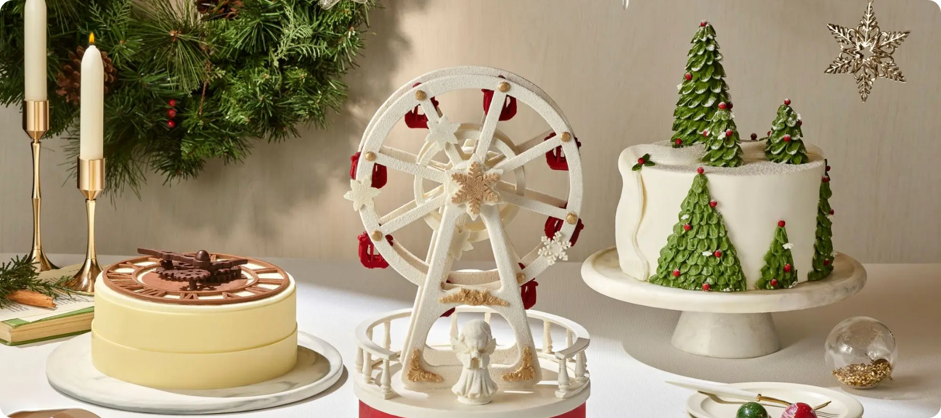











비롱 (VIRON)
최고급 밀가루로 만든 크리스마스 베이커리
브랜드 소개
프랑스 VIRON사의 고품질 밀가루 '레트로도르'를 사용하는 것으로 유명한 베이커리입니다. 특히 바게트는 일본 최고라는 명성을 가지고 있습니다. 2024년 크리스마스 시즌을 맞아 특별한 케이크를 선보입니다.
일본 최고 바게트
프랑스 레트로도르 밀가루
2024 크리스마스 특별 메뉴
2024 크리스마스 케이크
바게트 레트로도르
2024년 11월 12일에 공개된 VIRON의 스페셜 크리스마스 케이크. 최상급 재료를 사용한 클래식한 프렌치 스타일 케이크가 예상됩니다.
VIRON의 시그니처 크리스마스 케이크으로, 레트로도르 밀가루로 만들어진 최상급 재료가 특징입니다.
크리스마스 파티 테이블에 빠질 수 없는 VIRON의 시그니처 바게트. 깊은 풍미와 바삭한 크러스트가 특징입니다.
신선한 재료
클래식 디자인
프렌치 스타일
가격: 정보 없음
가격: 정보 없음
매장 안내
VIRON의 크리스마스 메뉴는 매장에서만 판매되며, 예약을 통해 특별한 크리스마스 분위기를 즐길 수 있습니다.
"VIRON의 레트로도르 밀가루로 만든 케이크는 진정한 프랑스 스타일입니다."
4/21

Slide 17














더 시티 베이커리 (THE CITY BAKERY)
뉴욕 스타일 크리스마스 디저트
뉴욕 스타일의 베이커리 THE CITY BAKERY는 'CB's SELECTION 2024'라는 이름으로 케이크부터 파티용 메인 요리까지 다채로운 크리스마스 메뉴를 준비했습니다.
블랙 포레스트
뉴욕 미트 파이
촉촉한 초콜릿 시트, 두 종류의 부드러운 크림, 체리의 상큼함과 견과류의 식감이 어우러진 키르슈 향의 성인용 케이크.
소고기, 각종 향신료와 채소, 포르치니 버섯의 풍미를 응축한 필링이 가득 찬 겨울 한정 인기 메뉴.
미정
미정
로스트 스터프드 포크
CB 크리스마스 로스트 치킨
허브와 스파이스로 맛을 낸 돼지 삼겹살에 다채로운 채소를 넣고 구워낸 파티용 메인 요리. 트러플 소스가 함께 제공됩니다.
소금 누룩으로 부드럽게 만든 뼈 있는 닭다리살 구이. 타임과 마늘 향이 특징이며, 로스트 포테이토가 곁들여집니다.
미정
미정
뉴욕 스타일 베이커리
크리스마스 특별 메뉴
2024년 11월 ~ 12월
더 시티 베이커리의 특별한 크리스마스 메뉴들을 만나보세요!
5/21

Slide 18


















애로우트리 (ARROWTREE)
과일을 활용한 크리스마스 디저트
신선한 과일을 활용한 디저트로 유명한 ARROWTREE는 크리스마스 시즌을 맞아 아기자기한 패키지의 구움 과자 선물 세트를 출시했습니다. 특별한 디자인과 맛으로 고객들을 매료시키며, 크리스마스 증거로 인기가 높습니다.
크리스마스 선물 세트
시그니처 메뉴
X'mas 홀리데이 리본 스위츠 컬렉션
X'mas 딸기 피낭시에
딸기, 쇼콜라 프랑부아즈 피낭시에, 딸기 사블레, 플로랑탱 등 다양한 구움 과자를 화려한 리본 패키지에 담은 한정 컬렉션.
ARROWTREE의 시그니처 메뉴인 딸기 피낭시에의 크리스마스 버전. 풍부한 딸기 향과 촉촉한 식감이 특징입니다.
1,080엔
5개입: 741엔
8개입: 1,181엔
X'mas 윈터 하우스 기프트 박스
ARROWTREE의 가장 인기 있는 메뉴로, 신선한 딸기를 직접 사용하여 만든 부드러운 피낭시에.
크리스마스 집 모양의 패키지에 피낭시에, 사블레, 부세 등 다양한 구움 과자를 담은 선물 세트.
1,581엔
"딸기의 향기를 느끼세요"
선물용으로도 적합한 인기 메뉴입니다.
6/21

Slide 19










ツ오ップ (Zopf)
빵의 성지의 크리스마스 베이커리
치바현에 위치하며 '빵의 성지'로 불리는 Zopf는 매일 300여 종의 다양한 빵을 선보이는 것으로 유명합니다. 크리스마스 시즌에는 전통적인 빵과 함께 특별한 메뉴를 기대할 수 있습니다.
크리스마스 슈톨렌
카레빵
다양한 하드 계열 빵
Zopf 스타일로 재해석한 슈톨렌. 풍부한 버터와 럼에 절인 과일, 겨과류가 드문뿍 들어가 깊은 맛을 냅니다.
Zopf의 최고 인기 메뉴. 크리스마스 파티의 핑거푸드로도 손색이 없는, 속이 꽉 찬 진한 맛의 카레빵.
크리스마스 디너에 곁들일 식사빵으로 최적인 다양한 종류의 하드 계열 빵.
크리스마스 아침에 즐기기 좋음
전통적인 독일 크리스마스 빵
크리스마스 파티 필수품
다양한 식감과 맛 제공
Zopf의 독특한 재해석
손쉽게 즐길 수 있는 디저트
가격: 정보 없음
가격: 정보 없음
가격: 정보 없음
위치: 치바현
특점: 매일 300여 종의 다양한 빵
크리스마스 시즌: 12월 초부터 특별 메뉴 제공
더 많은 정보: Zopf 공식 웹사이트 참조
7/21

Slide 20











루・루소ール (Le Ressort)
도쿄 최고의 빵집
도쿄 최고의 빵집 중 하나로 손꼽히는 Le Ressort은 세련되고 완성도 높은 페이스트리로 유명합니다. 크리스마스 시즌에는 �화려하고 섬세한 디자인의 디저트를 선보일 것으로 예상됩니다.
크리스마스 프레지에
비슈 드 노엘 쇼콜라
크루아상 및 비에누아즈리
신선한 딸기를 드문뿍 사용한 프랑스식 딸기 케이크. 섬세한 크림과 시트, 상큼한 딸기의 조화가 돋보이는 비주얼.
진한 초콜릿의 풍미를 느낄 수 있는 모던한 디자인의 비슈 드 노엘. 다양한 텍스처의 초콜릿을 층층이 쌓아 올린 것이 특징.
완벽한 결을 자랑하는 크루아상과 뺑 오 쇼콜라 등은 크리스마스 아침을 특별하게 만들어 줄 아이템.
12月限定
12月限定
12月限定
세련된 페이스트리의 특징
프랑스 전통 기법으로 만든 케이크
섬세한 디자인과 완벽한 크리스마스 테마
натуральное 재료로 만든 순수한 맛
도쿄에 위치한 프렌치 빵집
8/21

Slide 21















빵집 돈스케 (パン家のどん助)
동네 빵집의 크리스마스 베이커리
도쿄 신주쿠에 위치한 인기 동네 빵집으로, 특히 다양한 종류의 베이글이 유명합니다. 친근하고 따뜻한 분위기의 크리스마스 시즌 메뉴를 기대할 수 있습니다.
위치: 도쿄 신주쿠
특점
뉴욕의 동네 빵집 스타일
친근한 분위기, 따뜻한 느낌
크리스마스 장식 베이글
산타 모양 크림빵
미니 슈톨렌
시그니처 메뉴인 치즈 베이글이나 다른 인기 베이글에 크리스마스 테마의 아이싱이나 토핑을 더한 한정판 베이글.
아이들에게 인기 있는 산타클로스나 눈사람 모양으로 만든 귀여운 캐릭터 빵. 속에는 커스터드 크림이나 초콜릿 크림이 들어있습니다.
부담 없이 즐길 수 있는 1인용 또는 소형 사이즈의 슈톨렌. 크리스마스 시즌에 한정된 특별한 크리스마스 버전.
신주쿠점 특제
크리스마스 특제
소형 패키지
크리스마스 특별 케이크
크리스마스 모카코
로손의 인기를 이어받아 크리스마스 테마로 재해석된 특별 케이크. 따뜻한 색감과 크리스마스 요소가 특징입니다.
크리스마스 테마로 재해석된 모카코. 따뜻한 초콜릿의 풍미와 크리스마스의 기분을 동시에 즐길 수 있는 디저트.
크리스마스 이벤트
빵집 돈스케는 매년 크리스마스 시즌에 특별한 이벤트를 개최합니다.
동네 주민들과 함께 즐기는 따뜻한 크리스마스 분위기를 만들어냅니다.
2024년 신제품
2024년 신제품
빵집 돈스케의 따뜻한 크리스마스 메뉴를 즐겨보세요!
9/21

